Slide 1
Hệ thống tệp Linux
Môn học Linux và Phần mềm Mã nguồn mở
Bộ môn Truyền thông và Mạng Máy tính

Slide 2
Nội dung
Khái niệm về hệ thống tệp logic
Các thao tác với thư mục
Các thao tác với tệp
inode

Slide 3
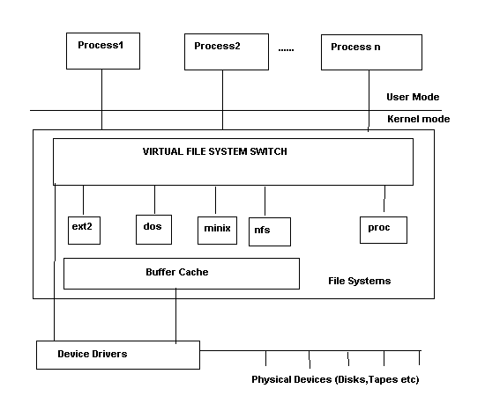
Hệ thống tệp logic

Slide 4
Cấu trúc hệ thống tệp
Một/Nhiều cây phân cấp thư mục và các tệp
Tệp nhóm các bít
Một thư mục dùng để tạo nhóm các tệp dữ liệu và thư mục
Thư mục gốc (/) là điểm vào đầu tiên cho cả cây thư mục
Các tệp là các nút lá

Slide 5
Các thư mục thông dụng trong Linux
/ (thư mục gốc)
/bin : thư mục tệp chương trình cơ bản
/boot : thư mục chứa hạt nhân của HĐH
/etc : thư mục các tệp cấu hình
/dev : thư mục các tệp thiết bị
/home : thư mục chứa dữ liệu NSD
/lib : thư viện hệ thống
/usr : thư mục ứng dụng
/var : thư mục dữ liệu cập nhật
/proc

Slide 6
Tệp Linux vs. tệp Windows
Giống nhau
độ dài tối đa cho tên tệp là 255
Chấp nhận tất cả các kí tự để đặt tên tệp (nhưng nên tránh sử dụng các kí tự đặc biệt như * ? [ ] & để tránh sự nhập nhằng trong câu lệnh sử dụng sau này)
Tính đặc thù của Linux
Quản lý dưới một khung nhìn của tệp cho cả thư mục và các loại tài nguyên hệ thống (ngoại vi, bảng phân chương đĩa)
Không có khái niệm phần mở rộng của tên tệp (kí tự '.' trong tên tệp được đối xử như mọi kí tự khác
Không dùng ổ đĩa logic trong cây thư mục
'/' được dùng thay cho '\' trong đường dẫn thư mục

Slide 7
Đường dẫn và thư mục đặc biệt
Truy cập tệp và thư mục cần dùng các đường dẫn
Đường dẫn có thể có mốc từ các thư mục đặc biệt
/ : thư mục gốc
~/ : thư mục nhà
. : thư mục hiện tại
.. : thư mục cha

Slide 8
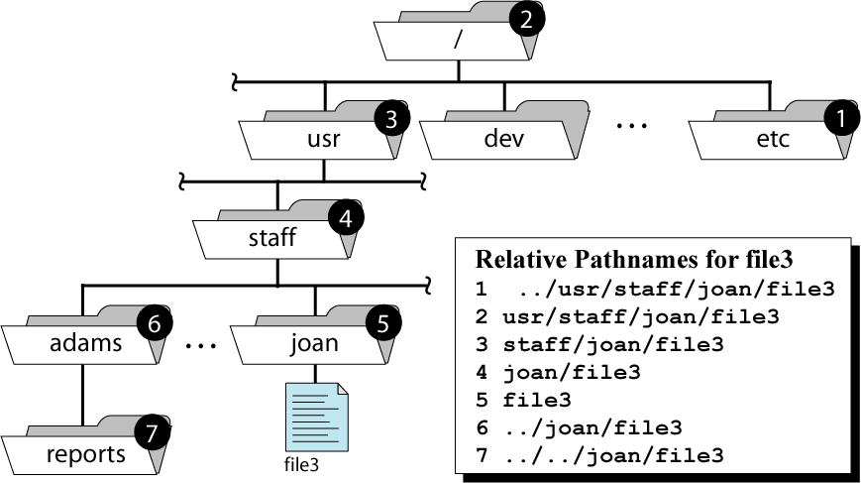
Đường dẫn tương đối và tuyệt đối cat /usr/staff/joan/file3

Slide 9
Lệnh cơ bản quản lý thư mục
pwd
cd
ls –la [tên thư mục]
mkdir [-p] [tên thư mục mới]: tạo ra thư mục con bên trong thư mục chưa khởi tạo
rmdir [tên thư mục rỗng]

Slide 10
Quản lý thư mục
pwd: hiển thị đường dẫn tuyệt đối của thư mục hiện tại
cd: thay đổi vị trí thư mục hiện tại
$ cd /home/tuananh ↵
$ cd tuananh ↵
ls: liệt kê các tệp trong một thư mục
$ ls ↵
$ ls /home/tuananh
$ ls –la tuananh
tuỳ chọn -a cho phép hiển thị cả các tệp ẩn
tuỳ chọn -l cho phép hiển thị thuộc tính cho mỗi tệp (kiểu, quyền, liên kết, chủ sở hữu, nhóm sở hữu, kích thước, ngày sửa đổi)
mkdir: tạo một thư mục rỗng
rmdir: xoá một thư mục rỗng

Slide 11
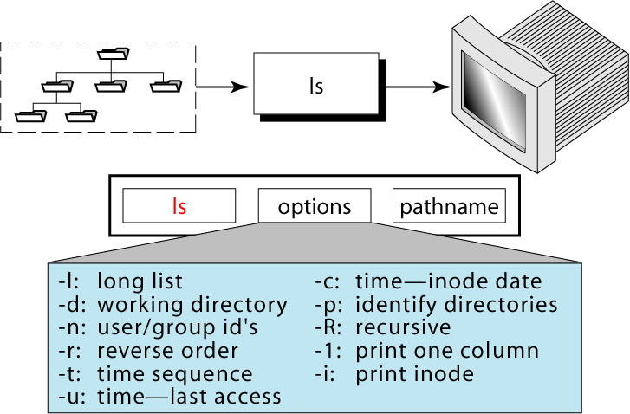
Câu lệnh ls

Slide 12
Kiểu của tệp
Tệp thư mục là một thư mục trong đường dẫn phân loại (vd., /usr, /home,…)
Tệp thông thường là một tệp chứa dữ liệu hoặc tệp chương trình (vd., /bin/passwd, /etc/passwd, …)
Tệp đặc biệt là một tệp thiết bị tương ứng với thiết bị ngoại vi hoặc các tệp tự sinh bởi HĐH. Có thể có tệp ký tự hoặc tệp block
Liên kết
Các tệp biểu diễn các kênh vào ra

Slide 13
Các kiểu tệp
Các ký hiệu dưới đây được sử dụng để biểu diễn các kiểu tệp ls -l
- : tệp thông thường
d : thư mục
b : tệp đặc biệt (block)
c : tệp đặc biệt (ký tự)
l : link
m : phần bộ nhớ trong dùng chung
p : đường ống

Slide 14
Tên đặc biệt
« . » : thư mục hiện tại
« .. » : thư mục cha
« ~ » : thư mục cá nhân
« .xxx » : tệp ẩn (e.g., /home/tuananh/.bashrc)

Slide 15
Ví dụ
$ cd ~
$ pwd
/home/tuananh
$ ls -la
-rw-r--r-- 1 tuananh user1 2451 Feb 7 07:30 .bashrc
-rw-r--r-- 1 tuananh user1 4025 Feb 10 19:12 linux.ppt
drwxr-xr-- 2 tuananh user1 512 Feb 10 19:12 linux
$ mkdir vanban
$ cd vanban
$ pwd
/home/tuananh/vanban
$ cd ..
$ pwd
$ rmdir vanban

Slide 16
Các siêu kí tự
* dùng để thay thế cho một chuỗi kí tự bất kì bao gồm cả xâu rỗng
? thay thế cho một kí tự bất kì
[ ] được thay thế bởi một kí tự trong một tập kí tự cho trước
[! ] được thay thế bởi một kí tự không có trong một tập kí tự cho trước

Slide 17
Ví dụ
$ ls -l *.[c,h]
-rw-r--r-- 1 tuananh user1 2451 Feb 7 07:30 myprog.c
-rw-r--r-- 1 tuananh user1 2451 Feb 7 07:30 myprog.h
$ ls -l *prog
drwxr-xr-- 2 tuananh user1 512 Feb 10 19:12 c_prog
drwxr-xr-- 2 tuananh user1 512 Feb 10 19:12 java_prog
$ ls -l .*
-rw-r--r-- 1 tuananh user1 451 Feb 7 07:30 .bashrc
-rw-r--r-- 1 tuananh user1 225 Feb 7 07:30 .bash_profile
-rw-r--r-- 1 tuananh user1 351 Feb 7 07:30 .bash_logout

Slide 18
Quản lý tệp
$cp file1 […] dir
sao chép một hoặc nhiều tệp vào một thư mục
$mv file1 […] dir
di chuyển một hoặc nhiều tệp đến một thư mục
$rm file1 […]
xoá một hoặc nhiều tệp
tuỳ chọn -R (recursive)
cho phép sao chép/di chuyển/xoá toàn bộ thư mục bao gồm cả các thư mục con

Slide 19
Quản lý tệp
cat: xem nhanh một tệp, xuống đuôi tệp
more: xem từng trang một, chỉ xem xuống
less: xem từng dòng: xem lên và xuống
tail: xem cuối trang
head: xem đầu trang
touch: tạo tệp mới, cập nhật tệp cũ
echo > [tên tệp]: ghi đè
Echo >> [tên tệp]: ghi thêm

Slide 20
Ví dụ
$ ls -l
-rw-r--r-- 1 tuananh user1 16 Feb 10 19:12 test.txt
drwxr-xr-- 2 tuananh user1 512 Feb 10 19:14 vanban
$ cp test.txt vanban
$ ls -l vanban
-rw-r--r-- 1 tuananh user1 16 Feb 12 20:03 test.txt
$ rm –R vanban
$ ls -l
-rw-r--r-- 1 tuananh user1 16 Feb 10 19:12 test.txt
$ rm test.txt
$ ls -l
$

Slide 21
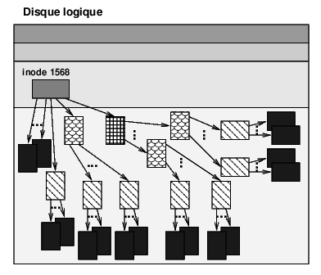
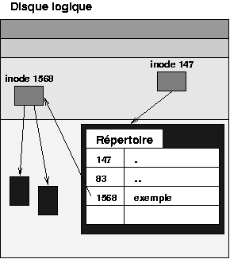
Khái niệm inode
Một inode được tạo ra cho mỗi điểm vào trên hệ thống tệp
Nội dung của tệp được lưu trong các khối dữ liệu
một tệp rỗng = một inode không có khối dữ liệu
Một thư mục là một tệp với nội dung là một bảng liên kết
một liên kết gắn một tên tệp với một inode của hệ thống tệp

Slide 22
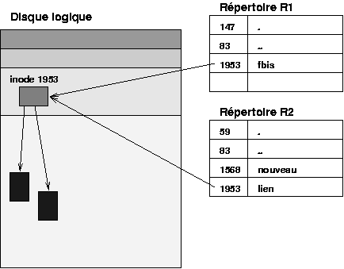
Liên kết vật lý (1)
Một liên kết vật lý là một quan hệ giữa tên tệp trong thư mục với một inode
Có thể có nhiều liên kết vật lý đến cùng một inode
Lệnh ln cho phép tạo một liên kết vật lý đến một inode (tệp) đã tồn tại
tệp mới chia sẻ cùng inode và khối dữ liệu của tệp ban đầu
$ln R1/fbis R2/lien

Slide 23
Liên kết vật lý (2)
Số liên kết vật lý đến một inode có thể được xem bằng lệnh ls –l
$ ls -l
-rw-rw-r-- 1 tuananh user1 0 Nov 12 15:19 file
drwxr-xr-x 2 tuananh user1 4096 Dec 14 17:50 dir
Tại sao với một thư mục luôn có ít nhất 2 liên kết vật lý?
Xoá một tệp (lệnh rm) đồng nghĩa với xoá một liên kết
Nếu là liên kết vật lí cuối cùng trỏ đến inode được xoá thì các khối liên quan đến inode cũng được xoá theo

Slide 24
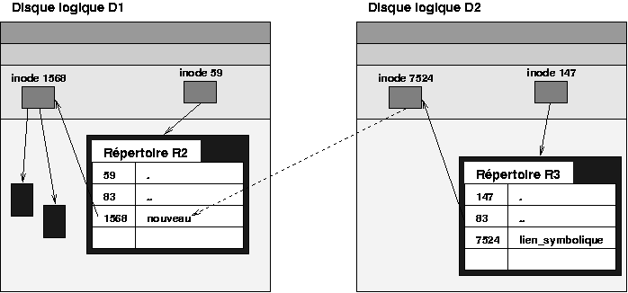
Liên kết biểu tượng
ln -s R2/nouveau R3/lien_symbolique
khi tạo liên kết biểu tượng (tuỳ chọn –s) một inode mới được tạo ra
inode này chứa tên (dạng tuyệt đối hay tương đối) của phần tử được trỏ tới

Slide 25
Liên kết biểu tượng vs. Liên kết vật lý
Liên kết biểu tượng cho phép tránh được các hạn chế về mặt dung lượng của thiết bị lưu trữ
Một liên kết vật lý luôn luôn chiếm một số lượng inode nhất định
Chúng ta có thể phân biệt rõ một file được tạo ra và file gốc trong một liên kết biểu tượng
Điều gì sẽ xảy ra khi một người xóa đi file gốc ?

Slide 26
Ví dụ
$ ls -l
-rw-r--r-- 1 tuananh user1 8 Feb 10 1:12 test.txt
$ ln test.txt link1
$ ln -s test.txt link2
$ ls -l link*
-rw-r--r-- 2 tuananh user1 16 Feb 10 1:12 link1
lrw-r--r-- 1 tuananh user1 16 Feb 10 1:13 link2->test.txt

Slide 27
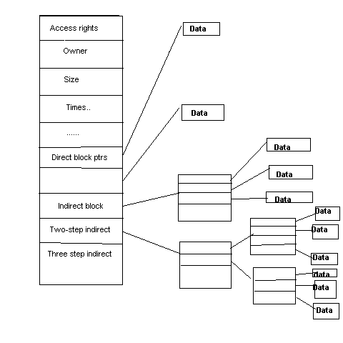
Cấu trúc của inode

Slide 28
inode
File info
Direct blocks
Indirect blocks
Double
Indirect
Blocks

Slide 29
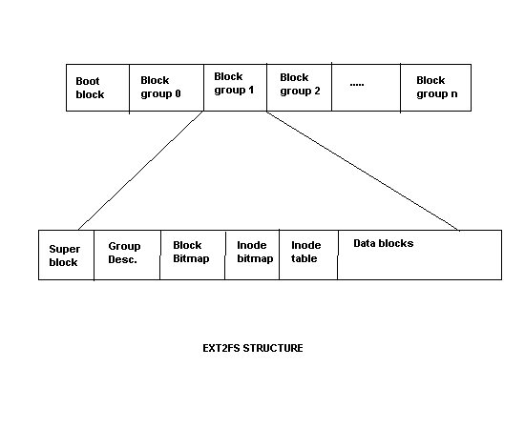
Phân bổ trên đĩa cứng

Slide 30
Tìm kiếm file
$ find tên_thư_mục expressions
Cho phép tìm kiếm các file trong một thư mục (ngầm định là trong thư mục hiện tại) với một số điều kiện hoặc các lệnh thực thi trên tập các file tìm được.
Các điều kiện
Tên : -name tên
Quyền truy cập : -perm quyền_truy_cập
Kiểu : -type d/f/...
Kích thước : -size N
Thời gian : -atime N, -mtime N, -ctime N
Các lệnh thực thi trên tạp các file tìm được
-print
-exec câu_lệnh

Slide 31
Ví dụ
$find /usr -name toto -print
Tìm kiếm file tên là toto trong thư mục /usr (bao gồm cả các thư mục con của /usr)
$find /usr -name " *.c " -print
Đưa ra danh sách các file kết thúc bằng « .c »
$find / -mtime 3 -print
Tìm tất cả các file có thay đổi trong 3 ngày gần đây
$find / -size 2000 -print
Tìm tất cả các file có kích thước lớn hơn 1 GB (= 2000 block 512 KB)
$find / -type f -user olivier -perm 755 -print
Tìm tất cả các file thuộc về người sử dụng olivier, đồng thời có quyền truy cập là 755

Slide 32
Bài tập
Sử dụng các câu lệnh quản lý tệp
Sử dụng các câu lệnh quản lý thư mục
Sử dụng các câu lệnh tìm kiếm tệp find/locate

